Slide 1
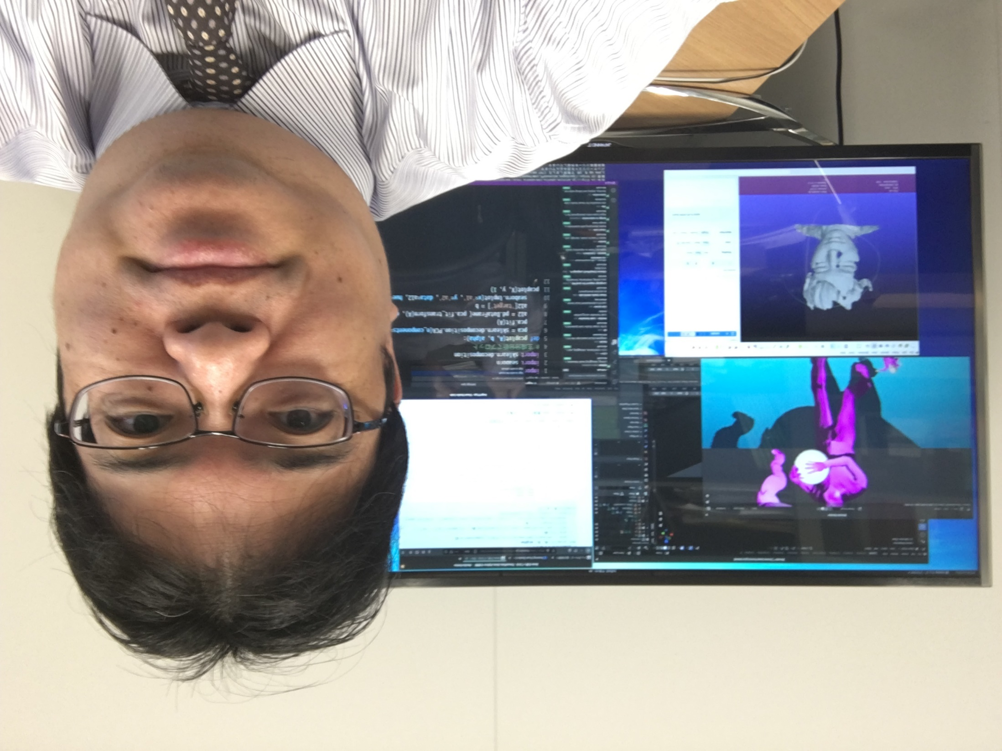
po-9. クラス階層，継承
トピックス：クラス階層，継承（Python Tutor による演習）
URL: https://www.kkaneko.jp/pro/po/index.html
（Python プログラミングの基本）
金子邦彦

Slide 2
全体まとめ
クラス階層では，複数のクラスが親子関係をなす
子クラスの定義では，親クラスの指定，親クラスの __init__ へのアクセスを行う
親クラスの属性とメソッドは，子クラスに継承される
子クラスにおいて，同じ名前のメソッドが別定義されることもある
親クラスの指定
親クラスの __init__ へのアクセス

Slide 3
アウトライン
 | 項目
 | 復習
9-1 | クラスとオブジェクト
9-2 | クラス定義，オブジェクト生成
9-3 | 演習

Slide 4
クラス Ball
２つのオブジェクトともに，
同じクラス Ball
と考えることができる
オブジェクト
半径 1，場所（8, 10）
色 blue
オブジェクトは属性を持つ．
半径，場所，色などの属性を
考えることができる．
メソッドは，オブジェクトに
属する操作や処理．
確認や属性の変化のための
メソッドを考えることができる．
オブジェクト
半径 3，場所（2, 4）
色 green

Slide 5
クラス定義の例
クラス名: Ball
メソッド: __init__, printout
属性: x, y, r, color
※ __init__ は，オブジェクト生成のためのメソッド

Slide 6
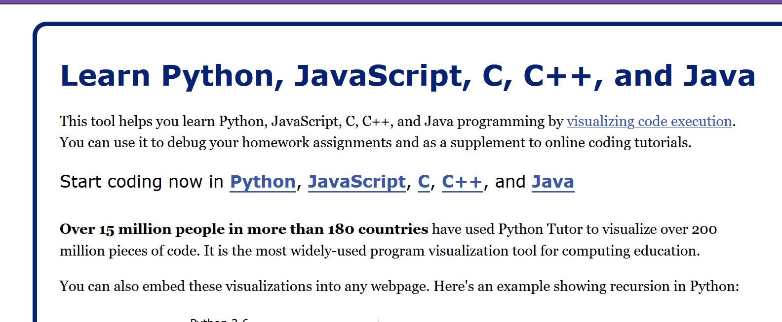
Python Tutor の起動
① ウェブブラウザを起動する
② Python Tutor を使いたいので，次の URL を開く
http://www.pythontutor.com/
③ 「Python」をクリック ⇒ 編集画面が開く

Slide 7
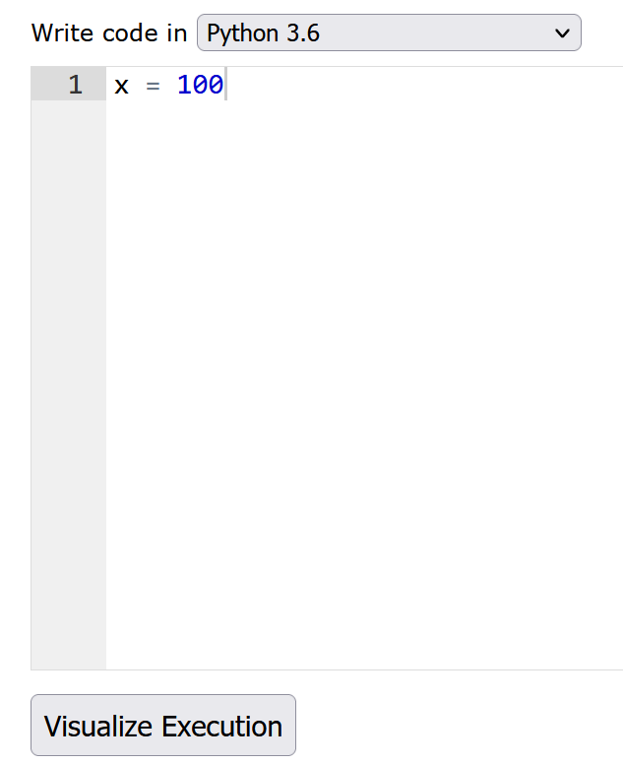
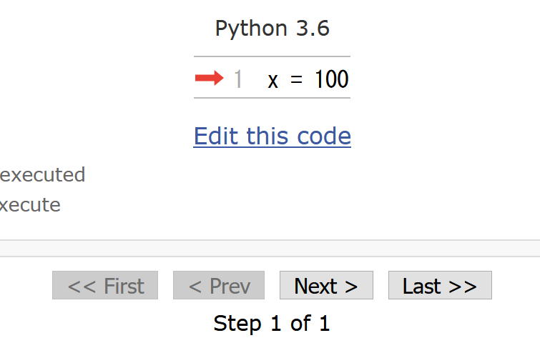
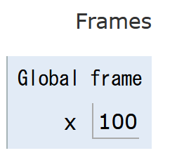
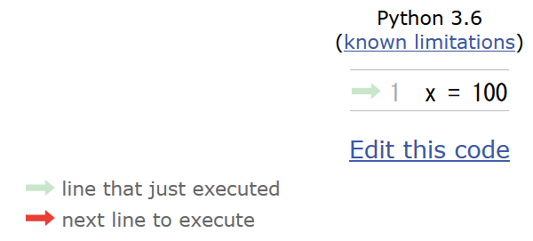
Python Tutor でのプログラム実行手順
(1)「Visualize Execution」をクリックして実行画面に切り替える
(2)「Last」をクリック．
(4)「Edit this code」をクリックして編集画面に戻る
(3) 実行結果を確認する．

Slide 8
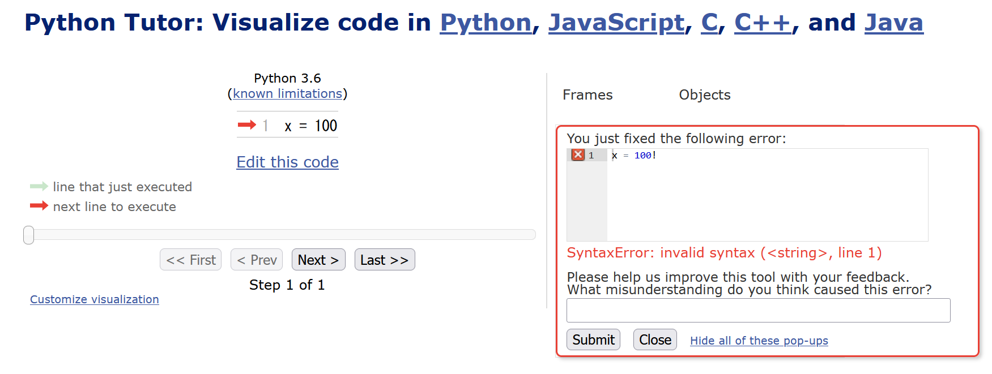
Python Tutor 使用上の注意点①
実行画面で，次のような赤の表示が出ることがある → 無視してよい
過去の文法ミスに関する確認表示
邪魔なときは「Close」

Slide 9
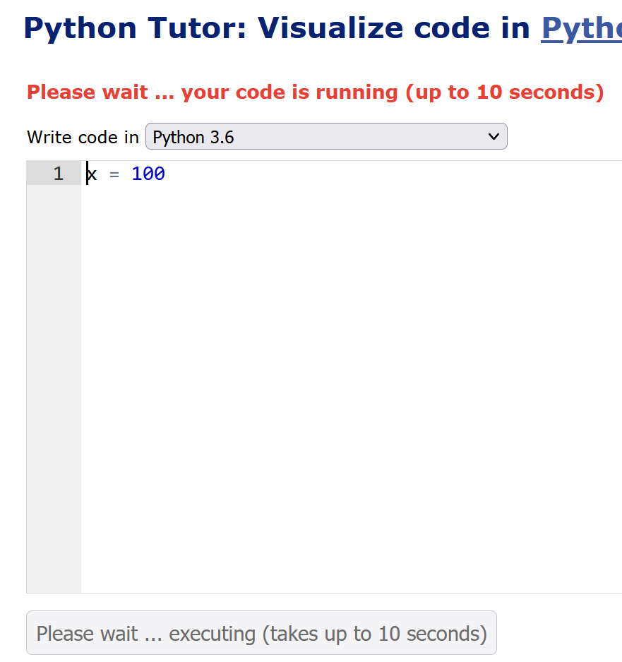
Python Tutor 使用上の注意点②
「please wait ... executing」のとき，１０秒ほど待つ．
→ 混雑しているときは， 「Server Busy・・・」
というメッセージが出ることがある．
混雑している．少し（数秒から数十秒）待つと自
動で表示が変わる（変わらない場合には，操作を
もう一度行ってみる）

Slide 10
9-1. クラス階層

Slide 11
クラス階層
クラス階層では，複数のクラスが親子関係をなす
クラスA
親
親
子
子
クラスB
クラスC
親
子
クラスD

Slide 12
クラス Point
クラス Ball
オブジェクト
オブジェクト
場所（1, 2）
色 red
半径 1，場所（8, 10）
色 blue
オブジェクト
半径 3，場所（2, 4）
色 green

Slide 13
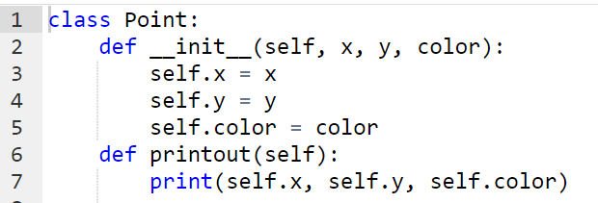
Point クラス定義の例
クラス名: Point
メソッド: __init__, printout
属性: x, y, color
※ __init__ は，オブジェクト生成のためのメソッド

Slide 14
演習
資料：15 ～ 16
【トピックス】
クラス定義
オブジェクト生成
メソッドアクセス

Slide 15
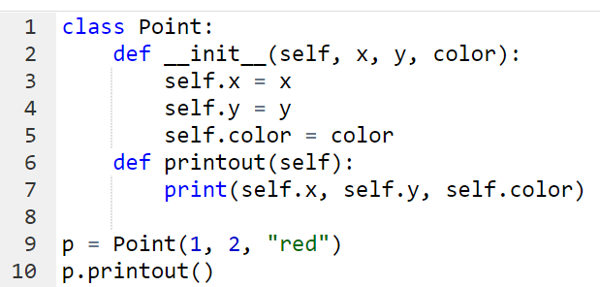
① Python Tutor のエディタで次のプログラムを入れる
クラス定義，オブジェクト生成，メソッドアクセス
クラス定義
オブジェクト生成
メソッドアクセス
字下げも正確に

Slide 16
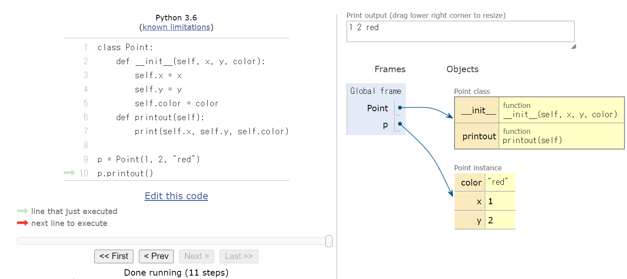
② 実行し，結果を確認する
メソッド printout
による表示
オブジェクト c
「Visual Execution」をクリック．そして「Last」をクリック．結果を確認． 「Edit this code」をクリックすると，エディタの画面に戻る

Slide 17
Ball クラス定義の例 （クラス階層を考えない場合）
クラス名: Ball
メソッド: __init__, printout
属性: x, y, r, color
※ __init__ は，オブジェクト生成のためのメソッド

Slide 18
類似した 2つのクラス
Point Ball
属性 属性
x x
y y
color color
r
メソッド メソッド
printout printout
x, y, color は同じ
r の有り無しが
違う
printout は名前は
同じだが，中身が違う

Slide 19
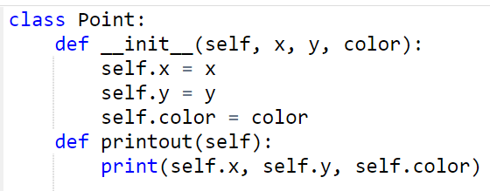
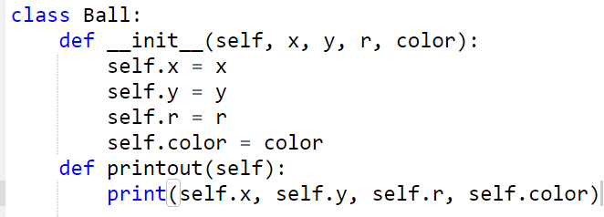
Point クラスと Ball クラスの定義の例 （クラス階層を考えない場合）
Point Ball
x, y, color は同じ
同じようなプログラムを繰り返し書きたいですか？
→ No. クラス階層により解決

Slide 20
Point クラスと Ball クラスの定義の例 （クラス階層を考える場合）
Point Ball
x, y, color について
繰り返し書くことはなくなる

Slide 21
class Ball(Point)
Ball クラスは Point クラスの子である
Point Ball
super(Ball, self).__init__(x, y, color)
親クラスである Point クラスの
メソッド __init__ にアクセス．
その引数は x, y, color

Slide 22
クラス階層を考える場合と考えない場合の違い
Point
Point
働きは
同じ
Ball
Ball
クラス階層を考えない
クラス階層を考える

Slide 23
演習
資料：24 ～ 25
【トピックス】
サブクラスのクラス定義

Slide 24
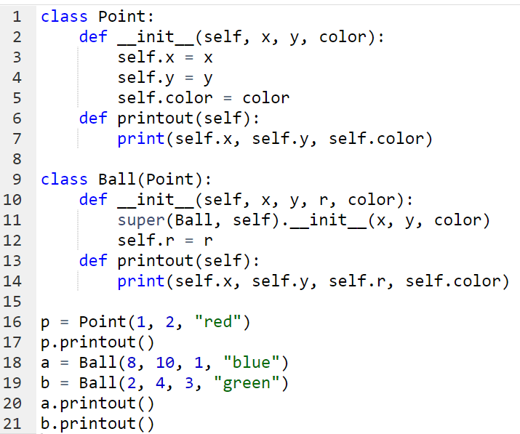
① Python Tutor のエディタで次のプログラムを入れる
Ball クラスのクラス定義，オブジェクト生成，
メソッドアクセスを追加
追加
追加

Slide 25
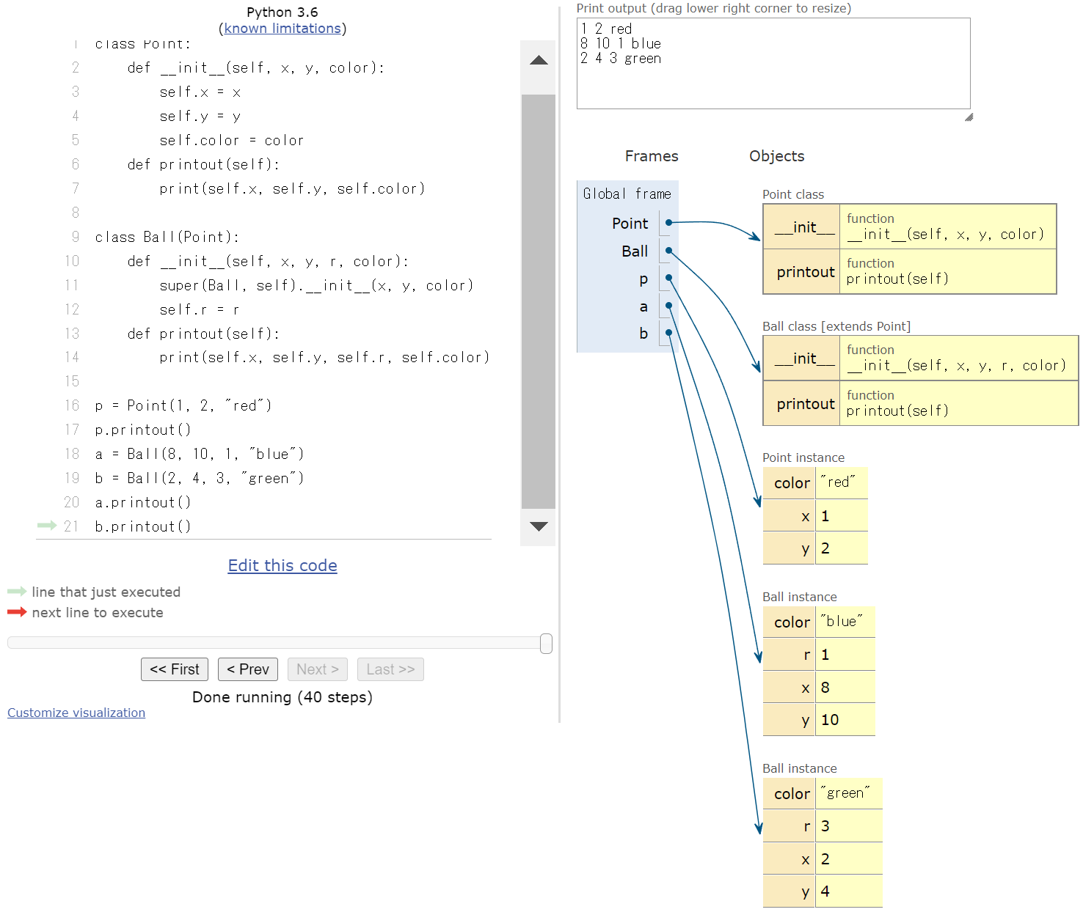
② 実行し，結果を確認する
メソッド printout
による表示
オブジェクト a, b, c
「Visual Execution」をクリック．そして「Last」をクリック．結果を確認． 「Edit this code」をクリックすると，エディタの画面に戻る

Slide 26
まとめ
クラス階層では，複数のクラスが親子関係をなす
子クラスの定義では，親クラスの指定，親クラスの __init__ へのアクセスを行う
親クラスの指定
親クラスの __init__ へのアクセス

Slide 27
9-2. 継承

Slide 28
継承とは，親クラスの属性とメソッドを子クラスが受け継ぐこと

Slide 29
継承
親クラスの属性とメソッドは，子クラスに継承される
子クラスにおいて，同じ名前のメソッドが別定義されることもある
親
子
Point Ball
・属性 r を追加
・メソッド printout は別定義

Slide 30
属性 r を追加
メソッド printout は別定義

Slide 31
演習
資料：32 ～ 36
【トピックス】
継承

Slide 32
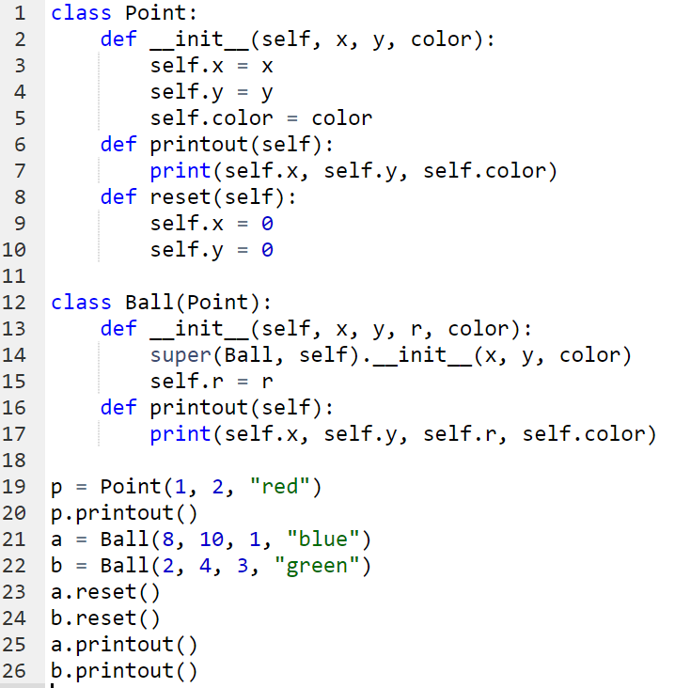
① Python Tutor のエディタで次のプログラムを入れる
Point クラスに，属性 x と y を 0 にするメソッド reset を追加
追加
追加

Slide 33
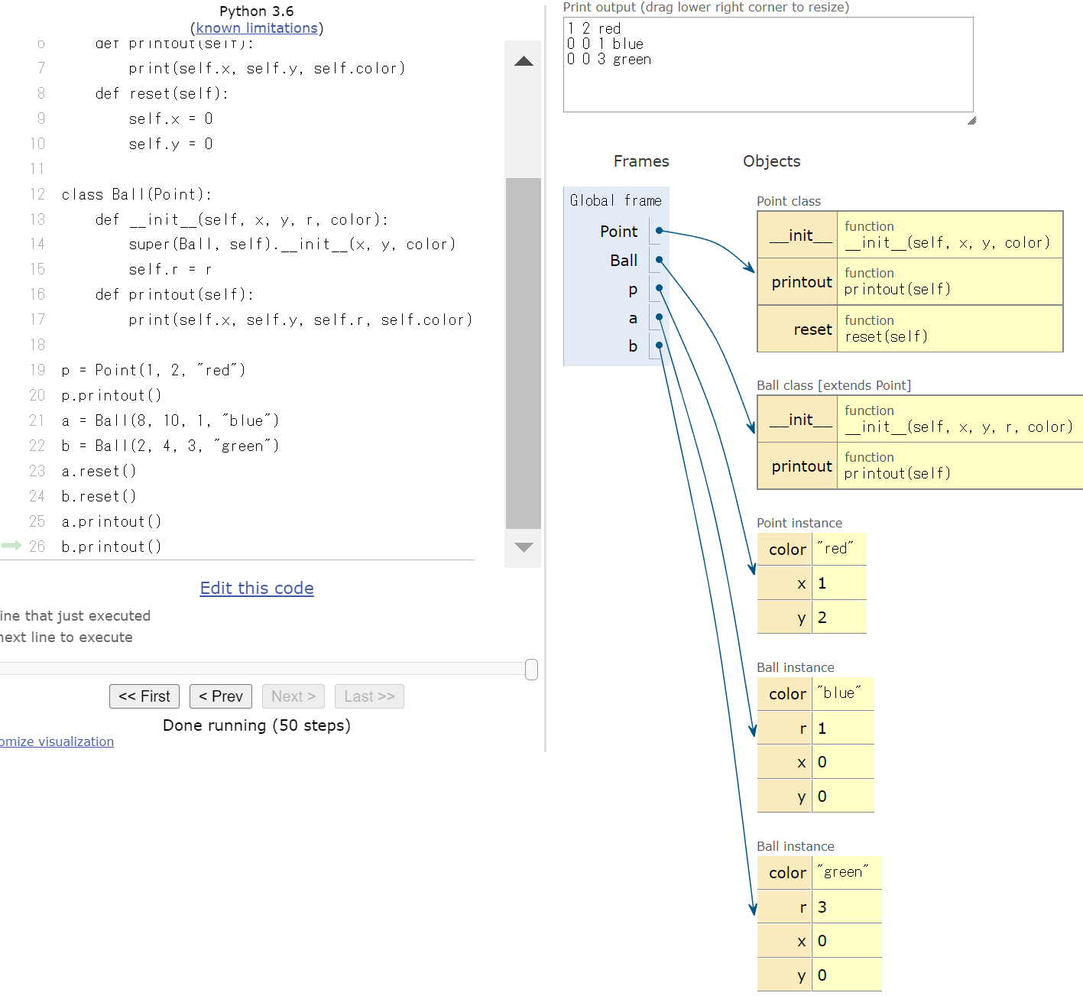
② 実行し，結果を確認する
Point クラスのメソッド reset が Ball クラスに継承されていることを確認
メソッド printout
による表示
オブジェクト a, b, c
オブジェクト a, b の属性 x, y の値が 0 になっている
「Visual Execution」をクリック．そして「Last」をクリック．結果を確認． 「Edit this code」をクリックすると，エディタの画面に戻る

Slide 34
Python では，次のプログラムにより，オブジェクト a のメソッド名，属性名などを表示できる
print(dir(a))

Slide 35
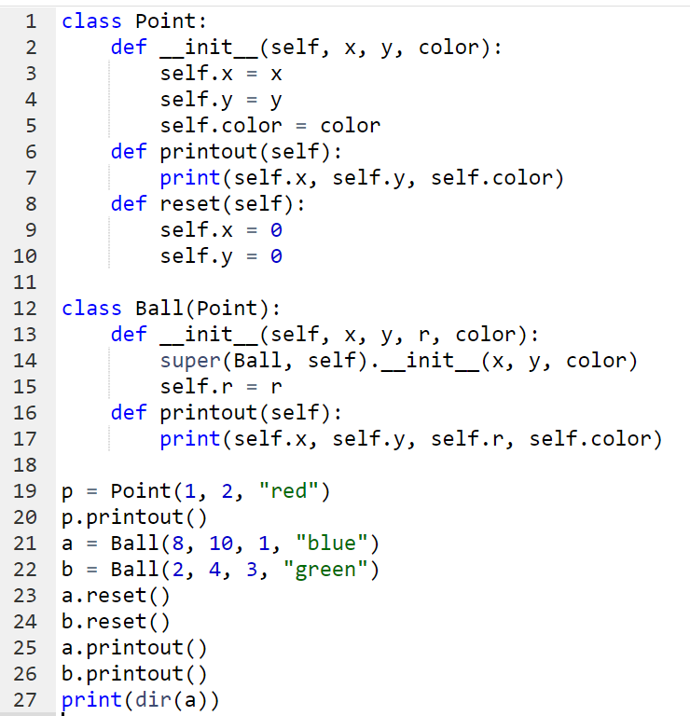
③ Python Tutor のエディタで，
プログラムの末尾に「print(dir(a))」を追加する
追加

Slide 36
④ 実行し，結果を確認する
Ball クラスには，Point クラスの属性，メソッドが
継承されている
__class__ など「__」で始まるもの： システムが自動で追加したメソッド，属性
color, printout, r, reset, x, y: プログラムで書いたメソッド，属性
横スクロースする
枠を広げる
「Visual Execution」をクリック．そして「Last」をクリック．結果を確認． 「Edit this code」をクリックすると，エディタの画面に戻る

Slide 37
全体まとめ
クラス階層では，複数のクラスが親子関係をなす
子クラスの定義では，親クラスの指定，親クラスの __init__ へのアクセスを行う
親クラスの属性とメソッドは，子クラスに継承される
子クラスにおいて，同じ名前のメソッドが別定義されることもある
親クラスの指定
親クラスの __init__ へのアクセス

Slide 38
Python 関連ページ
Python まとめページ
https://www.kkaneko.jp/tools/man/python.html
Python 入門（スライド資料とプログラム例）
https://www.kkaneko.jp/pro/pf/index.html
Python プログラミングの基本（スライド資料とプログラム例）
https://www.kkaneko.jp/pro/po/index.html
Python プログラム例
https://www.kkaneko.jp/pro/python/index.html
人工知能の実行（Google Colaboratory を使用）
https://www.kkaneko.jp/ai/ni/index.html
人工知能の実行（Python を使用）（Windows 上）
https://www.kkaneko.jp/ai/deepim/index.html

